Slide 1
AI进入全球日常生活
生成式AI已从少数人的尝鲜工具，变成每天被数十亿次调用的数字基础设施。
1000亿
140万亿
全国日均Token调用量
2024年初
2026年3月
<1亿
10亿
ChatGPT 周活跃用户
2023年末
2026年6月
53%
79%
>2.9万
GenAI全球人口采用率估计
企业GenAI采用率约
ChatGPT每秒prompt次数
来源：OpenAI（2025–2026）｜数据为公开口径，采用保守可核查值
01
Notes:
[Sources]
OpenAI, ChatGPT usage and adoption patterns at work: https://openai.com/business/guides-and-resources/chatgpt-usage-and-adoption-patterns-at-work/
OpenAI, New economic analysis: https://openai.com/global-affairs/new-economic-analysis/
Visual asset generated with OpenAI image generation tool.

Slide 2
AI变得越来越聪明
会说
会想
会做
写作 · 总结 · 翻译 · 问答
复杂推理 · 多步规划 · 多模态
查网页 · 读文件 · 写代码 · 跑测试
认知、创作和软件的劳动自动化
IQ测试中，GPT 5.6模型得到136分，超过130分的“天才”线。
PaperBench科研水平测试中，Qwen3.8 Max得分达到93分。
ARC-AGI-2抽象推理与泛化能力测试中，GPT-5.5以0.85的得分超越人类0.66的平均水平，而早期模型在该测试中得分不到0.01。
单个AI agent运行14h，相当于单个熟练工程师2-17周的工作量。
办公写作
内容生产
软件开发
科研与工业
个人学习
企业流程
Notes:
[Sources]
Stanford HAI, The 2026 AI Index Report: https://hai.stanford.edu/ai-index/2026-ai-index-report
Stanford HAI, Technical Performance 2026: https://hai.stanford.edu/ai-index/2026-ai-index-report/technical-performance

Slide 3
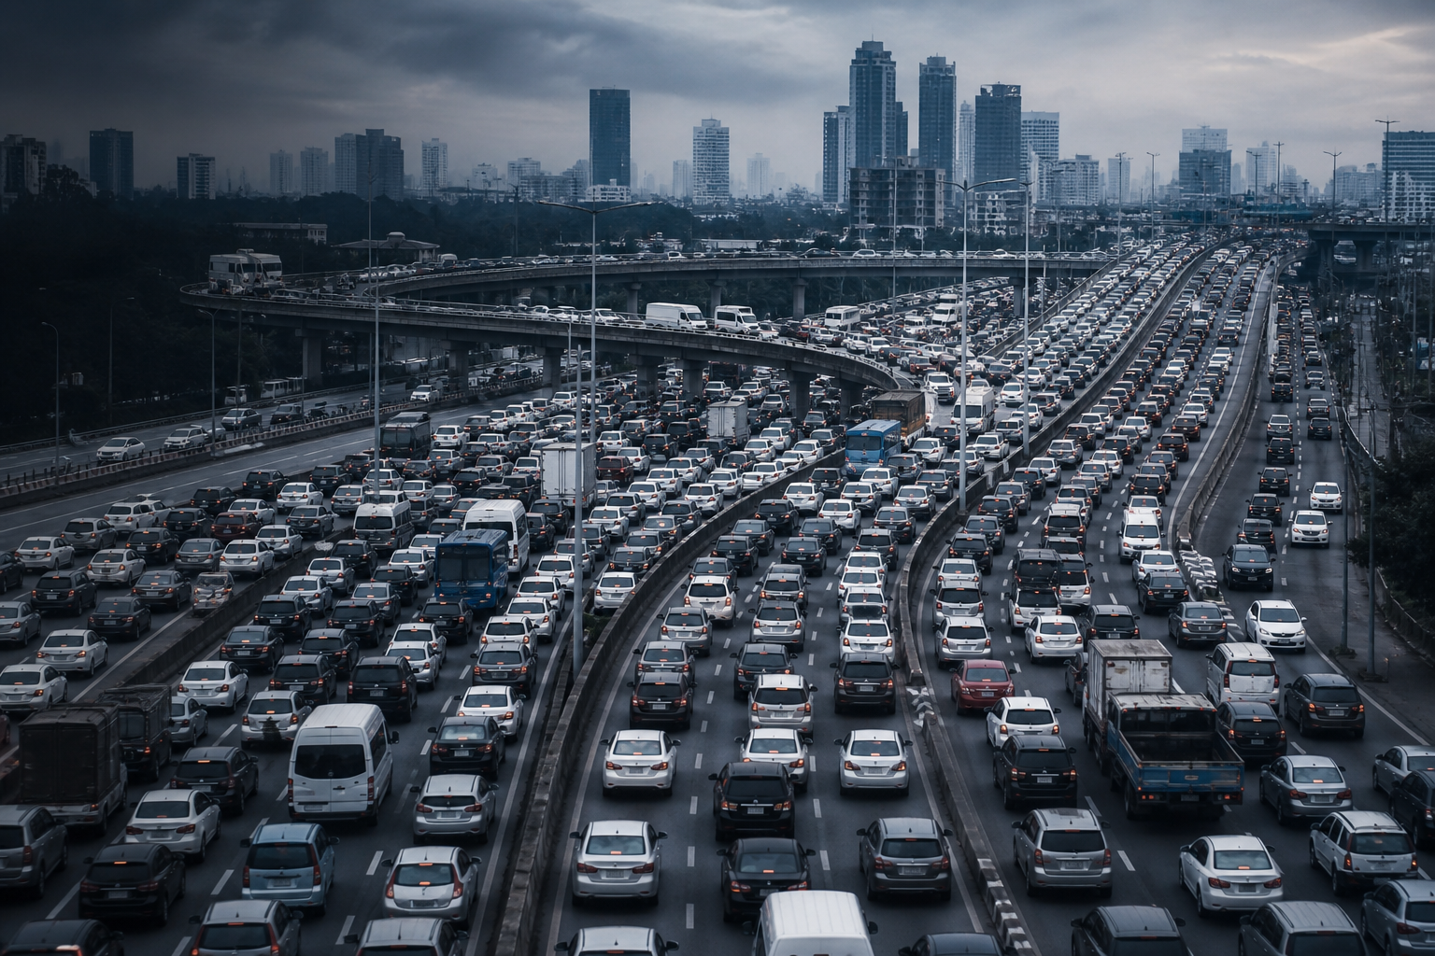
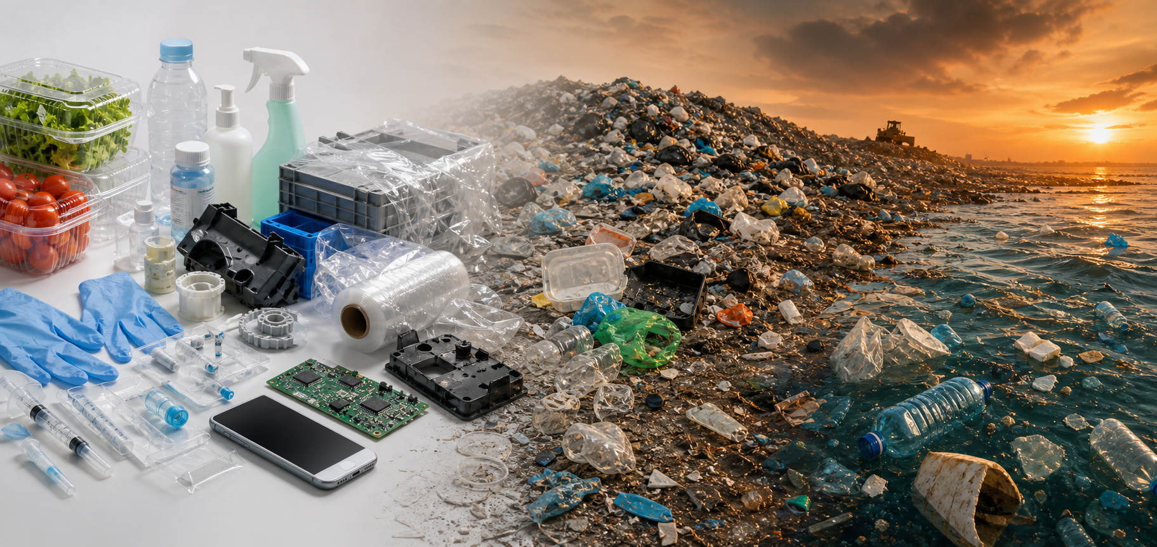
01
02
汽车
塑料
重新定义了“距离”
重新定义了“材料”
汽车工业
塑料工业
让人和商品
以前所未有的速度流动
让材料变得
廉价、轻便、卫生而无处不在
AI发展的环境代价是什么？
个人出行 | 物流体系 | 城市扩张 | 全球贸易 | 现代工业
食品保存 | 医疗卫生 | 工业制造 | 物流包装 | 消费电子
代价是
代价是
>6 Gt CO₂/ 年
2 Mt → 430.9 Mt/ 年
1950—2024年，全球塑料年产量约增加215倍。
2024年全球道路交通CO₂排放超过60亿吨。
41.2 Mt / 年
其中超过60%来自乘用车和厢式车。
IEA：道路运输排放到2024年仍处于超过6 Gt CO₂的量级。
2024年全球机械与化学回收的消费后塑料产量约41.2 Mt，
约占全球塑料产量9.5%。
交通部门油气使用量（2024）
112.2 EJ 石油 + 5.3 EJ 天然气 = 117.5 EJ
Plastics Europe Fast Facts 2025：2024年为初步估算。
IEA（WEO 2025；最新历史数据为2024年，含道路、航空、航运等交通方式）
便利被放大了，
能源需求和碳排放也被同时放大。
材料越廉价、越便利、应用越广，
废弃物问题反而越容易被规模效应放大。

Slide 4
AI带来了新的资源与环境问题
2024年全球数据中心用电约 415 TWh，约占全球电力1.5%。
2025年约 485 TWh。
2030年预计约 950 TWh。约 3%
2025年全球AI数据中心总功率容量约29.6 GW，其中AI芯片本身约 11.8 GW，其余来自服务器、电源、网络、冷却等基础设施。
AI系统碳足迹：约32.6–79.7 Mt CO₂/年
AI水足迹：约312.5–764.6 billion L/年（3125亿–7646亿升）
Notes:
[Sources]
IEA, Energy and AI — Executive summary: https://www.iea.org/reports/energy-and-ai/executive-summary
Visual asset generated with OpenAI image generation tool.

Slide 5
大模型行为的资源消耗
算力中心
一座先进水效率的100 MW 级 大型AI 算力中心，每年现场冷却等环节消耗约 2 亿升水，近 100 个奥运泳池。
训练
以GPT-3为例，其训练一次耗电约1287兆瓦时，可供3000辆特斯拉跑到报废
视频
图片
Sora 2 Pro 生成720p、30帧 5秒视频，耗水约1.5L
图像生成平均约消耗 2.9 kWh / 1000 张，耗水约10L
8月，乌兰察布建成全球最大的AI算力中心，规划容量超2GW
长推理
聊天
约 15 倍算力消耗，约一百到几百毫升/次
与AI持续聊天
5分钟约消耗500毫升水
文本
Notes:
[Sources]
IEA, Energy and AI — Executive summary: https://www.iea.org/reports/energy-and-ai/executive-summary
Visual asset generated with OpenAI image generation tool.

Slide 6
